Slide 1
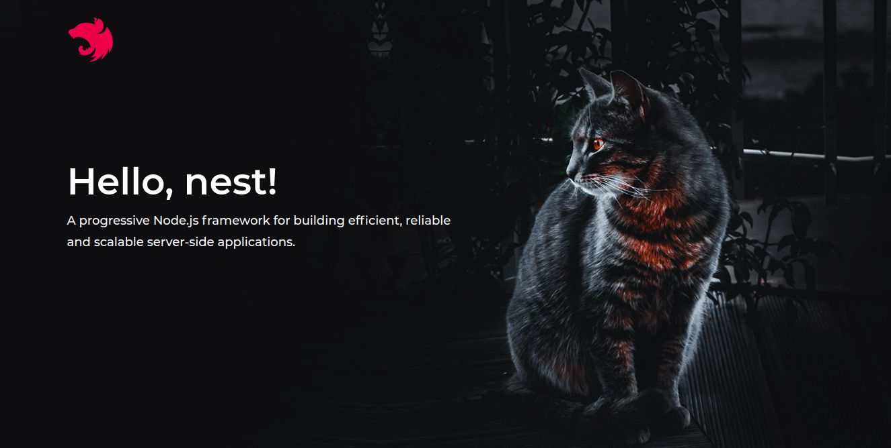
Nestjs Framework

Slide 2
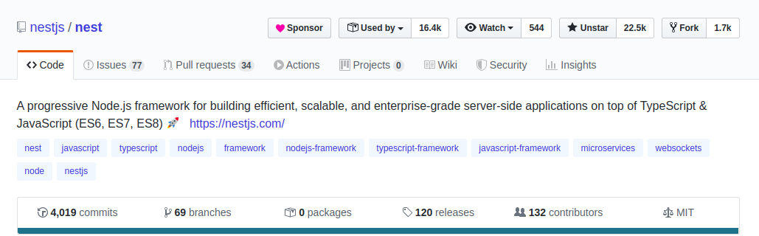
Nestjs ?
Nestjs là một framework để xây dựng các ứng dụng server-side phía Nodejs.
Nó được hỗ trợ đầy đủ để xây dựng với Typescript, nhưng vẫn cho phép xây dựng với Javascript thuần túy.
Kết hợp với các yếu tố của OOP, …
Nestjs được lấy cảm hứng từ Angular.

Slide 3
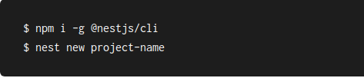
Cài đặt
Cài đặt Nest CLI
Tạo một thư mục cho project, và một số file được soạn sẵn, các module hỗ trợ, cấu trúc cơ bản của một project

Slide 4
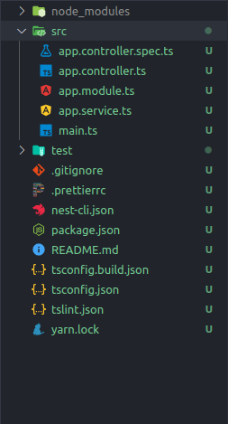
Cấu trúc
app.controller.ts
app.module.ts
app.service.ts
main.ts

Slide 5
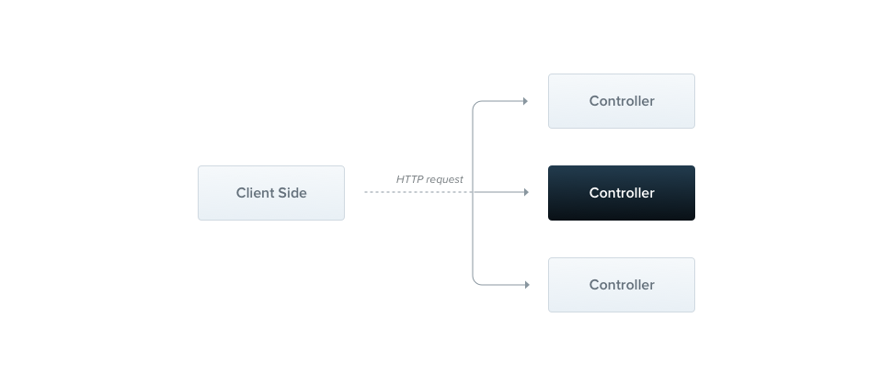
Controller

Slide 6
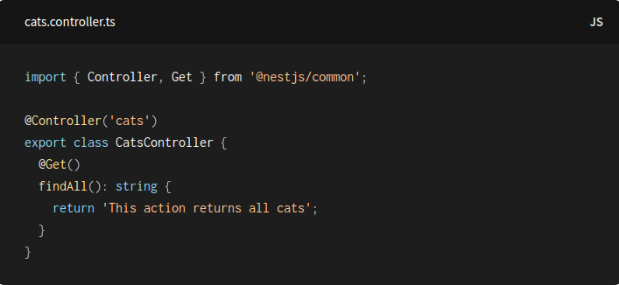
Controller
Để định nghĩa một controller, chúng ta sử dụng @Controller()
Chúng ta có thể thêm 1 tiền tố route cho @Controller()
@Get() phía trên method findAll là 1 decorator để nói với Nest tạo 1 trình xử lý cho http request với method GET đến endpoint này.

Slide 7
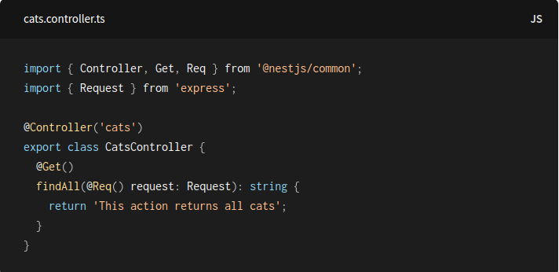
Controller
Để truy cập vào request mà client gửi lên, chúng ta sử dụng decorator @Req() tại tham số của method findAll.
Trong request sẽ có rất nhiều thông tin: query, parameters, header, body. Để có thể truy cập và lấy những giá trị này. Nest cung cấp cho một số decorator giúp chúng ta làm được việc này.

Slide 8
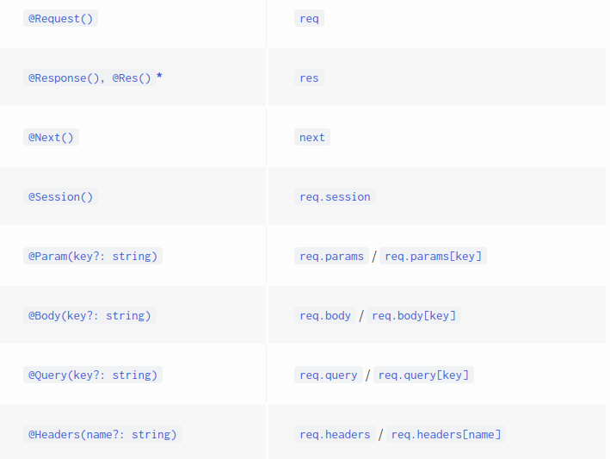
Decorator

Slide 9
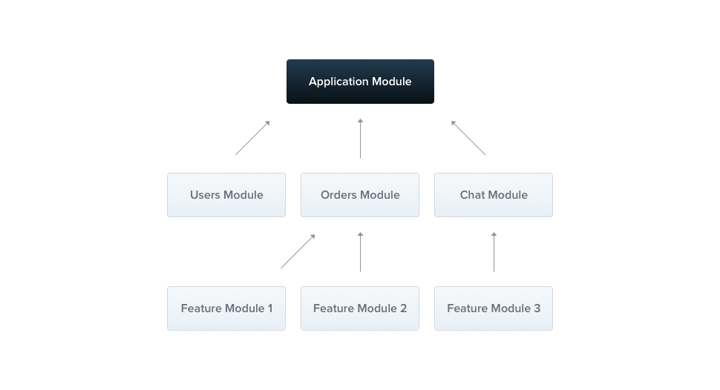
App module
Đây là module gốc của ứng dụng. Đảm nhận đóng gói tất cả mọi thứ của dự án.

Slide 10
Module
Providers
Controllers
Imports
Exports

Slide 11
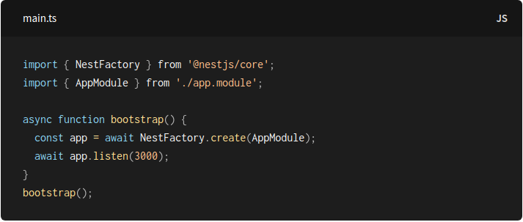
Main.ts
Đây là nơi khởi tạo dự án. Đảm nhận tạo 1 ứng dụng Nest và khởi tạo web server.
Để tạo một instance ứng dụng Nest, chúng ta sử dụng class NestFactory. NestFactory có một vài method static cho phép chúng ta tạo một instance cho ứng dụng

Slide 12
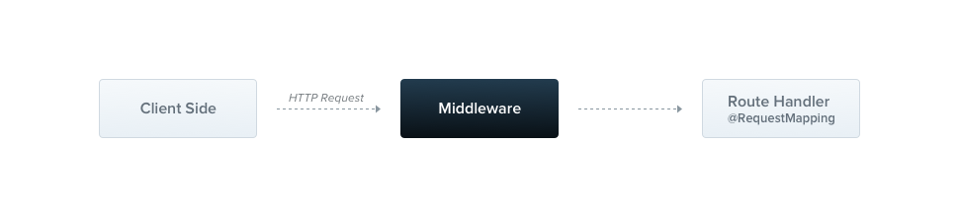
Middleware
Middleware được gọi trước khi bắt đầu xử lý route
Middleware có thể truy cập vào các object request, response và làm thay đổi chúng
Next() để thực hiện các middleware tiếp theo, nếu không app sẽ bị treo

